Slide 1
Psychologiczne Aspekty Zarządzania Zespołem
Dr inż. Magda Rościszewska
Wydział Inżynierii mechanicznej i okrętownictwa
Instytut Technologii Maszyn i Materiałów

Slide 2
Psychologiczne Aspekty Zarządzania Zespołem- zagadnienia
Wprowadzenie do psychologii w zarządzaniu zespołem
Inteligencja emocjonalna lidera
Psychologia motywacji w zespołach technicznych
Zarządzanie stresem i wypaleniem zawodowym
Psychologia konfliktu w zespołach
Komunikacja w zespole – aspekty psychologiczne
Kultura feedbacku i otwartej komunikacji
Wyzwania kierowania ludźmi w systemie hybrydowej organizacji pracy
Nowe technologie w zarządzaniu zespołem – perspektywa psychologiczna
Psychologia podejmowania decyzji w zespołach
Wpływ AI i nowych technologii na zarządzanie zespołami
…….

Slide 3
Psychologiczne Aspekty Zarządzania Zespołem
Obecne trendy psychologiczne w zarządzaniu zespołem:
1. Dobrostan psychiczny i zrównoważony rozwój w miejscu pracy (podejście holistyczne)
2. Autentyczne i empatyczne przywództwo (Leader jako mentor)
3. Promowanie samoświadomości i rozwoju emocjonalnego (EQ)
4. Stawianie na ciągły rozwój kompetencji (reskilling i upskilling)
5. Adaptacyjność i zwinne podejście do zarządzania zespołem (decentralizacja, agile)
6. Kultura feedbacku i otwartej komunikacji
7. Zarządzanie zespołami rozproszonymi i hybrydowymi

Slide 4
Wykład 6: Zarządzanie w zespołach hybrydowych
-To warto wiedzieć
Olson w 1983 r. zdefiniował pracę zdalną jako pracę, która odnosi się do pracy organizacyjnej, a jest wykonywana poza normalnymi granicami przestrzeni i czasu [Olson, 1983].
Przełom: Pandemia Covid-19.
Jak wynika z raportu Polskiej Agencji Rozwoju Przedsiębiorczości (PARP) i Uniwersytetu Jagiellońskiego (UJ), około 8% pracowników deklarowało wykonywanie pracy zdalnej przed wybuchem pandemii COVID-19 [PARP, UJ, 2021].
Synonimy: „telepraca”, „praca w domu”, „praca domowa” czy „praca wirtualna”, ostatni: Home office,
„praca zdalna” to pojęcie, które pojawiło się w polskich przepisach dopiero w marcu 2020 r., a wprowadziła je ustawa z dnia 2 marca 2020 r. o szczególnych rozwiązaniach związanych z zapobieganiem, przeciwdziałaniem i zwalczaniem COVID-19, innych chorób zakaźnych oraz wywołanych nimi sytuacji kryzysowych.
System hybrydowy: W systemie tym, w różnych proporcjach, uwzględnia się pracę zdalną świadczoną z domu lub z innego wybranego miejsca oraz pracę stacjonarną realizowaną w siedzibie firmy. funkcjonuje z wykorzystaniem Internetu oraz innych nowoczesnych rozwiązań technologiczno-informacyjnych, oraz opiera się na zaufaniu.

Slide 5
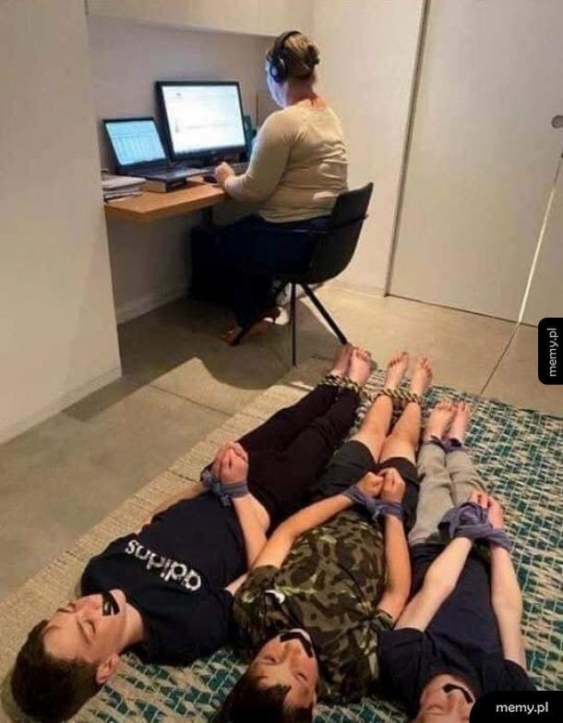

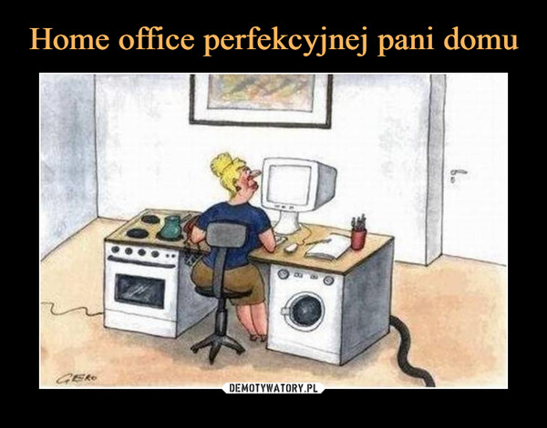

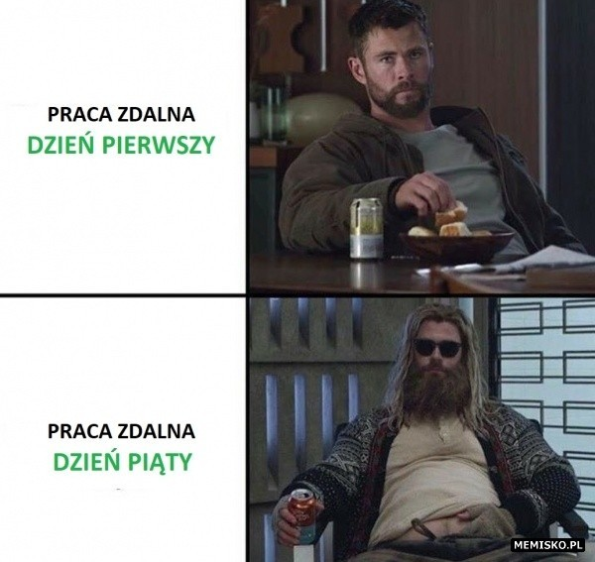

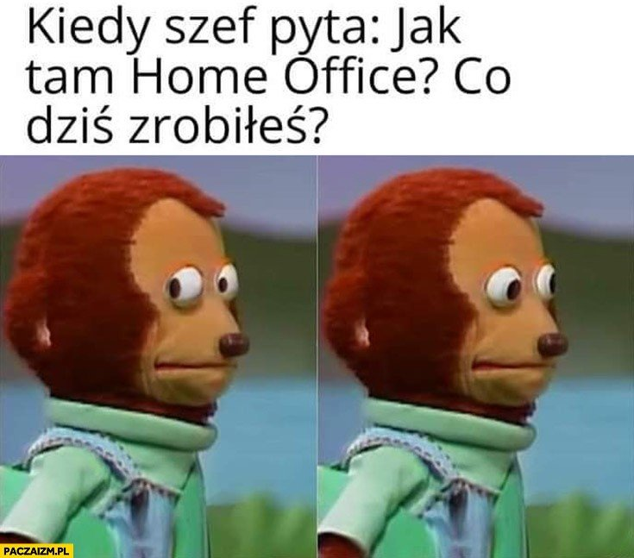
Wykład 6: Zarządzanie w zespołach hybrydowych
-To warto wiedzieć

Slide 6
Wykład 6: Zarządzanie w zespołach hybrydowych
-Zadanie
Korzyści i koszty wynikające z wdrożenia pracy zdalnej w organizacji, zarówno w ujęciu pracownika, jak i pracodawcy
Korzyści dla pracownika | Korzyści dla pracodawcy
Koszty dla pracownika | Koszty dla pracodawcy

Slide 7
Korzyści dla pracownika | Korzyści dla pracodawcy
Wzrost wydajności pracy | identyfikacja oraz ujawnienie słabości organizacji
zwiększenie motywacji i satysfakcji z pracy | wzrost zaangażowania organizacyjnego pracowników,
pogodzenie konkurujących ze sobą wymagań zawodowych i pozazawodowych | obniżenie kosztów
możliwość pogodzenia wychowywania dzieci z pracą | wyższa elastyczność prowadzi do wyższej produktywności i wydajności
elastyczne godziny pracy | możliwość przyciągnięcia i utrzymania utalentowanych pracowników
oszczędność czasu na dojazdy do pracy | praca zdalna jest bardziej produktywna niż tradycyjny model pracy
możliwość wpływania na miejsce pracy
Możliwość samodzielnej organizacji pracy
zachowanie równowagi praca–dom
ograniczenie stresu

Slide 8
Wykład 5: Zarządzanie w zespołach hybrydowych
-Zakres
Koszty dla pracownika | Koszty dla pracodawcy
powstanie konfliktu praca–dom | trudność w przekazywaniu odpowiednich informacji na czas
potrzeba posiadania wydzielonej przestrzeni | utrudnienie współpracy i interakcji pomiędzy członkami organizacji;
dodatkowe koszty wynikające z utrzymywania domowego biura | wzrost kosztów wynikający z konieczności wprowadzenia dużych zmian w procesach i procedurach, infrastrukturze technicznej
możliwość pojawienia się przepracowania | konieczność zapewnienia pracownikom infrastruktury i szkoleń z zakresu obsługi technologii oraz organizacji pracy w domu
admiernego wykorzystania technologii służącej do pracy | konieczność odpowiedniego dobrania kadry, która potrafi zarządzać zespołami wirtualnymi i oceniać ich pracę;
wydłużone, często nieregularne godziny pracy wydłużone, często nieregularne godziny pracy | ograniczona komunikacja z kolegami i przełożonymi budzi wątpliwości co do indywidualnych wyników,
zwiększenie zużycia energii przez gospodarstwo domowe pracownika | zmniejszenie zaufania do kierownictwa,
brak motywacji do pracy | wraz ze wzrostem intensywności (powyżej 3 dni w tygodniu) efektywność pracy zdalnej spada
izolacja społeczna, | Spadek motywacji
większe wymagania w zakresie umiejętności organizacyjnych | Spadek utożsamiania się z firmą
negatywny wpływ na zdrowie psychiczne pracowników
z brak aktywności fizycznej
wzrastający poziom stresu oraz obawa przed utratą pracy
Korzyści i koszty wynikające z wdrożenia pracy zdalnej w organizacji, zarówno w ujęciu pracownika, jak i pracodawcy:

Slide 9
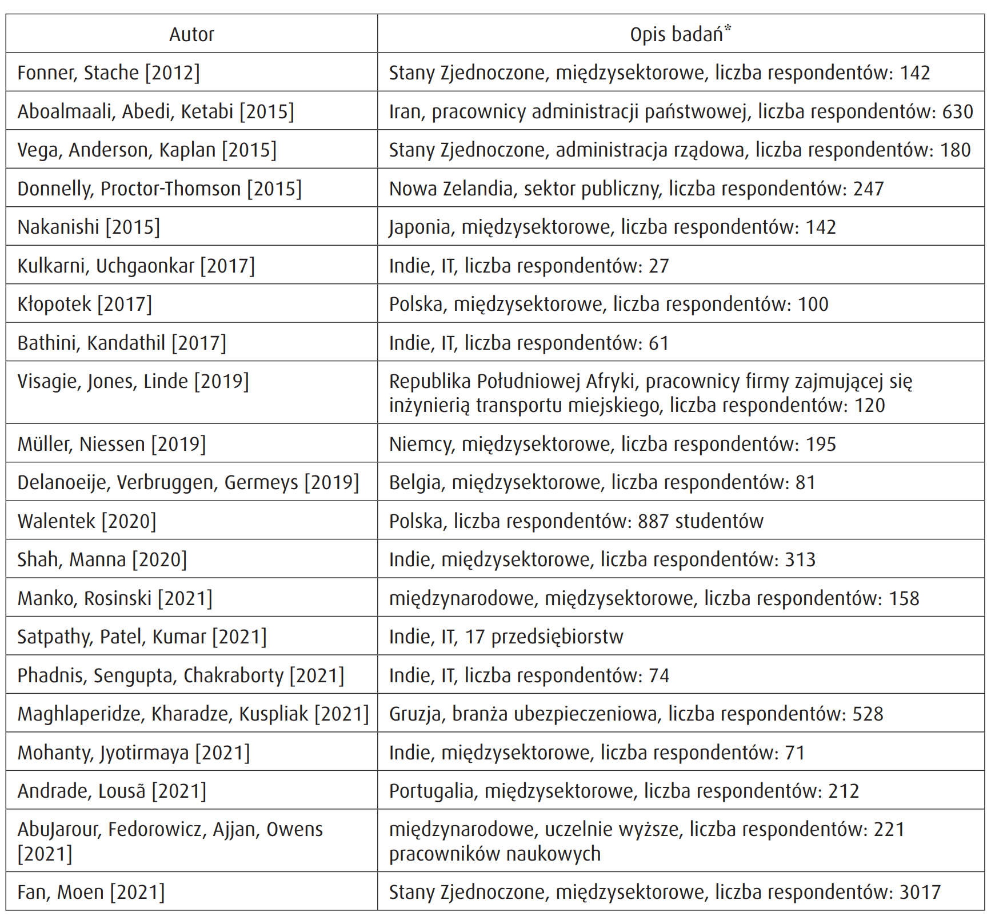
Wykład 6: Zarządzanie w zespołach hybrydowych
-Dane literaturowe

Slide 10
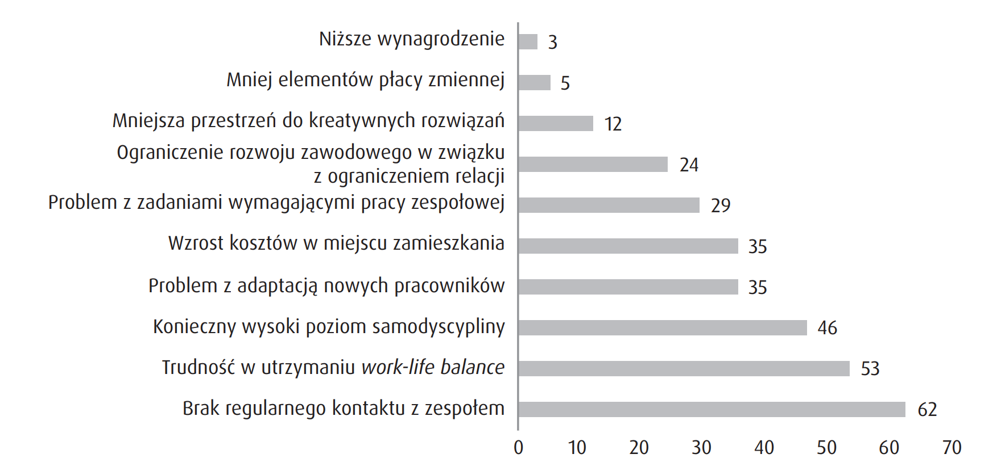
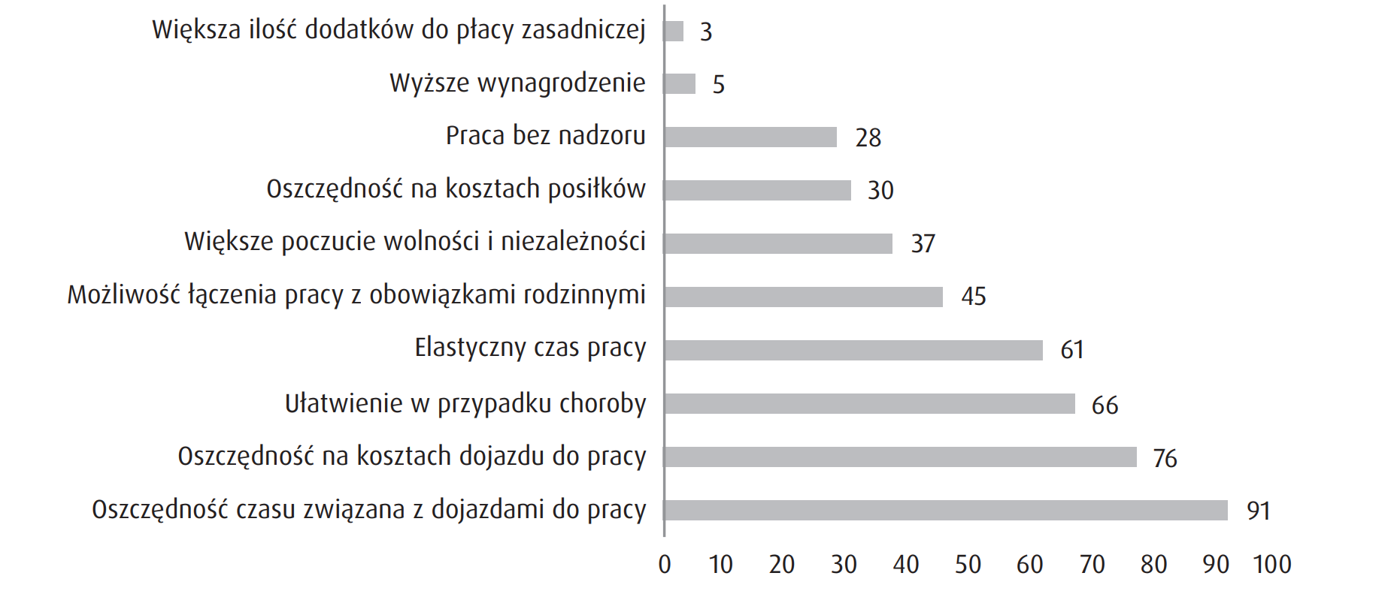
Wykład 6: Zarządzanie w zespołach hybrydowych
-Zakres
Badanie: 357 respondentów pracujących w systemie hybrydowym, spośród których kobiety stanowiły 81%. Ankietowani to osoby w przedziale wiekowym 20–50 lat, na stanowiskach specjalisty (48%).
Zalety pracy hybrydowej
Wady pracy hybrydowej

Slide 11
Wykład 6: Zarządzanie w zespołach hybrydowych
Wyzwania kierowania ludźmi w systemie hybrydowej organizacji pracy:
Rola menedżera w wirtualnym środowisku nie polega na tradycyjnej hierarchii, lecz na funkcji integratora, który buduje zaufanie i zapewnia skuteczną wymianę informacji.
Wysokie kompetencji w obszarze komunikacji i integracji zespołów.
Menedżer powinien wspierać uczestników zespołu w podejmowaniu inicjatyw i rozwiązywaniu problemów, co wymaga od niego raczej umiejętności koordynacyjnych niż eksperckich.

Slide 12
Wykład 6: Zarządzanie w zespołach hybrydowych
-Zakres
Wyzwania kierowania ludźmi w systemie hybrydowej organizacji pracy:
Kompetencje menedżerów wirtualnych dzielą się na trzy główne kategorie:
Techniczne (cyfrowe): programowanie, analiza danych, cyberbezpieczeństwo:
Poznawcze (osobiste): kreatywność, logiczne myślenie, rozwiązywanie skomplikowanych problemów.
Społeczne (interpersonalne): praca zespołowa, przywództwo, inteligencja emocjonalna.
Kluczowe obszary dla Menadzerów:
monitorowanie zaufania,
wzmacnianie więzi między pracownikami,
budowanie bezpieczeństwa psychicznego
częsta ocena pracy zespołowej.

Slide 13
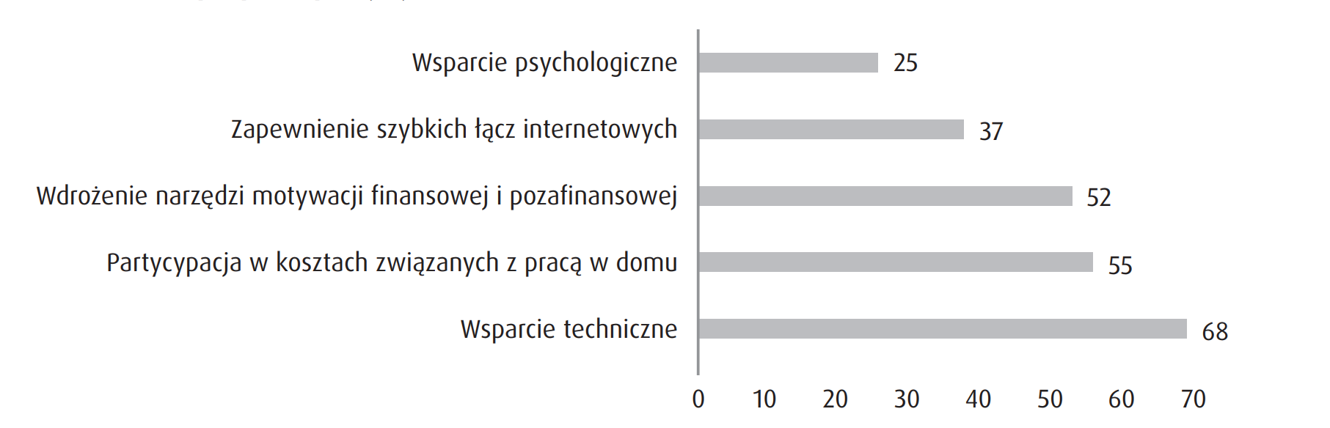
Wykład 6: Zarządzanie w zespołach hybrydowych
-Zakres
Oczekiwania pracowników w związku ze świadczeniem pracy w systemie hybrydowym (%)

Slide 14



Wykład 6: Zarządzanie w zespołach hybrydowych
-Techniki budowania relacji w zespołach zdalnych i hybrydowych
Regularne spotkania zespołu (stand-up meetings):
  Opis: Codzienne lub cotygodniowe krótkie spotkania, podczas których każdy członek zespołu dzieli się postępami, planami na najbliższy czas oraz ewentualnymi problemami.
  Zalety: Umożliwiają bieżącą wymianę informacji, utrzymanie spójności zespołu oraz szybkie rozwiązywanie problemów.
Codzienne stund-upy, tygodniowe spotkania zespołowe, miesięczne spotkania firmowe
„Friday Wins”
„Daily Standups”

Slide 15


Wykład 6: Zarządzanie w zespołach hybrydowych
-Techniki budowania relacji w zespołach zdalnych i hybrydowych
Czas na nieformalne rozmowy (virtual coffee breaks):
  Opis: Zorganizowane, nieformalne spotkania online, podczas których członkowie zespołu mogą porozmawiać na tematy niezwiązane z pracą, tak jak w biurze podczas przerwy na kawę.
  Zalety: Pomagają budować więzi międzyludzkie, zwiększają zaangażowanie i poprawiają atmosferę w zespole.
„Coffee Chats”
„Donat Meetings”
„Virtual Lunches”

Slide 16
Wykład 6: Zarządzanie w zespołach hybrydowych
-Techniki budowania relacji w zespołach zdalnych i hybrydowych
Rytuały zespołowe (team rituals):
  Opis: Wprowadzenie regularnych, powtarzających się aktywności, takich jak wspólne świętowanie sukcesów, urodzin, czy inne zespołowe rytuały.
  Zalety: Tworzą poczucie przynależności i wspólnoty, co jest szczególnie ważne w zespołach rozproszonych.
„Remote Team Building Games”,

Slide 17
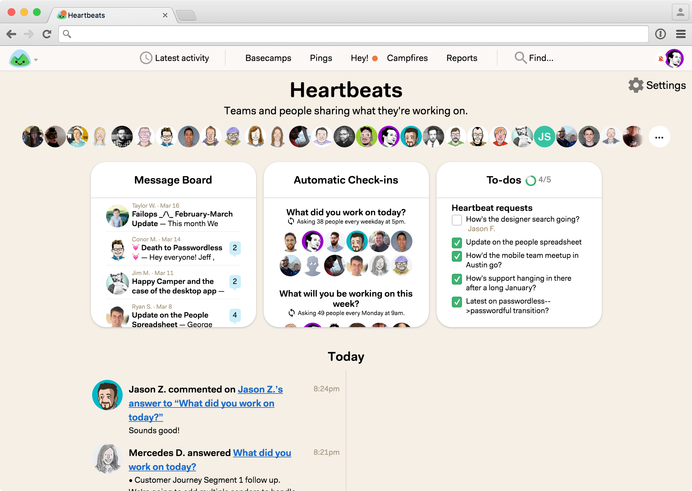


Wykład 6: Zarządzanie w zespołach hybrydowych
-Techniki budowania relacji w zespołach zdalnych i hybrydowych
Transparentność i otwarta komunikacja:
  Opis: Zachęcanie do otwartej i szczerej komunikacji w zespole, gdzie każdy czuje się swobodnie, dzieląc się swoimi opiniami i pomysłami.
  Zalety: Buduje zaufanie, eliminuje nieporozumienia i wspiera wspólne podejmowanie decyzji.
„Check-in Meetings”
„Heartbeats”
Formularz bez nazwy - Formularze Google

Slide 18
Wykład 6: Zarządzanie w zespołach hybrydowych
-Techniki budowania relacji w zespołach zdalnych i hybrydowych
Mentoring i buddy system:
  Opis: Nowi członkowie zespołu są przypisani do bardziej doświadczonych pracowników, którzy pomagają im się zaaklimatyzować i zrozumieć kulturę zespołu.
  Zalety: Przyspiesza integrację nowych członków, wspiera dzielenie się wiedzą i buduje relacje w zespole.

Slide 19




Wykład 6: Zarządzanie w zespołach hybrydowych
-Techniki budowania relacji w zespołach zdalnych i hybrydowych
Budowanie więzi przez dzielenie się zainteresowaniami i pasjami
„kluby zainteresowań”
Regularne spotkania twarzą w twarz (retreats)
„Happy hours”
Coroczne zjazdy
Półroczne „gatherings”

Slide 20
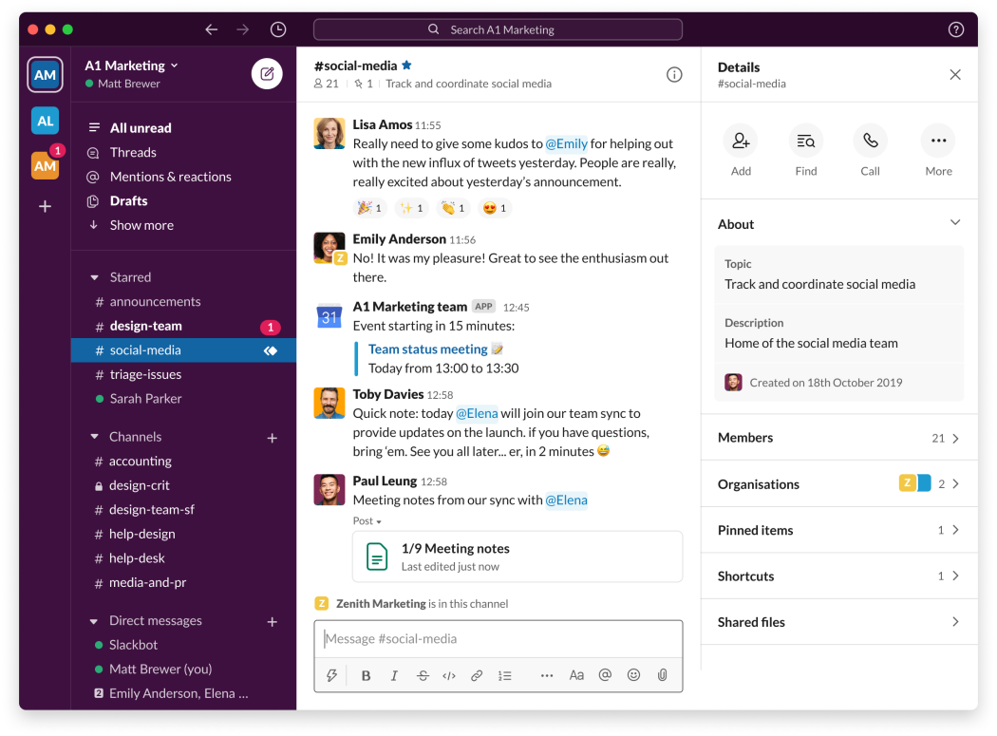
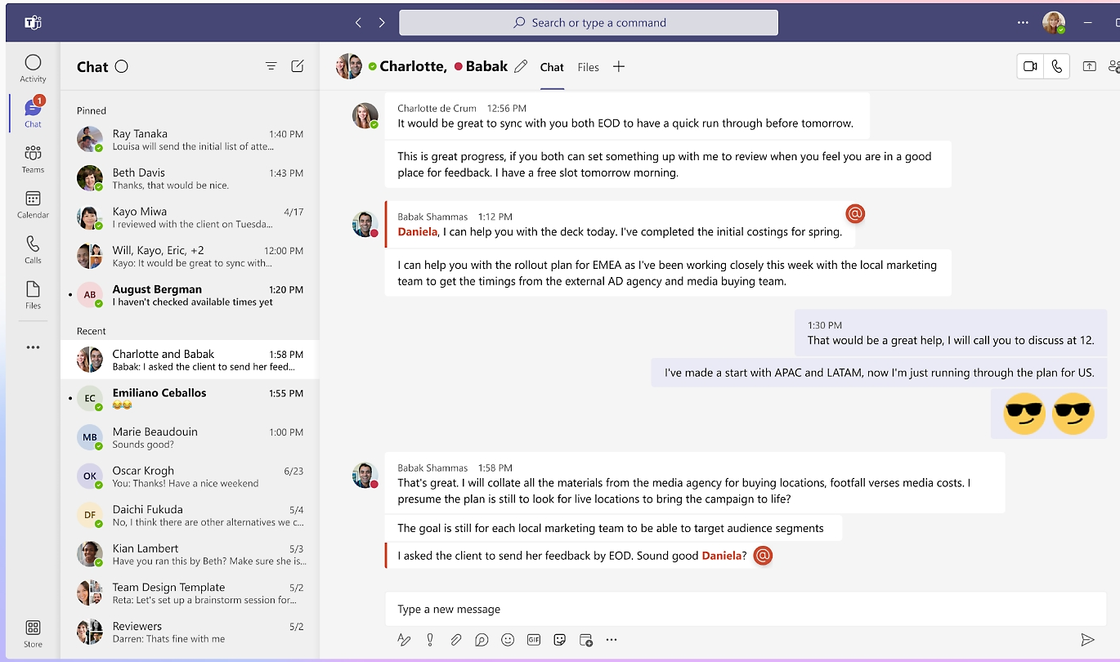
Wykład 6: Zarządzanie w zespołach hybrydowych
-Narzędzia
Komunikatory (Slack, Microsoft Teams, Zoom):
  Funkcje: Chat grupowy, wideokonferencje, połączenia głosowe, integracje z innymi narzędziami.
  Zastosowanie: Umożliwiają bieżącą komunikację, organizowanie spotkań i współpracę w czasie rzeczywistym.

Slide 21
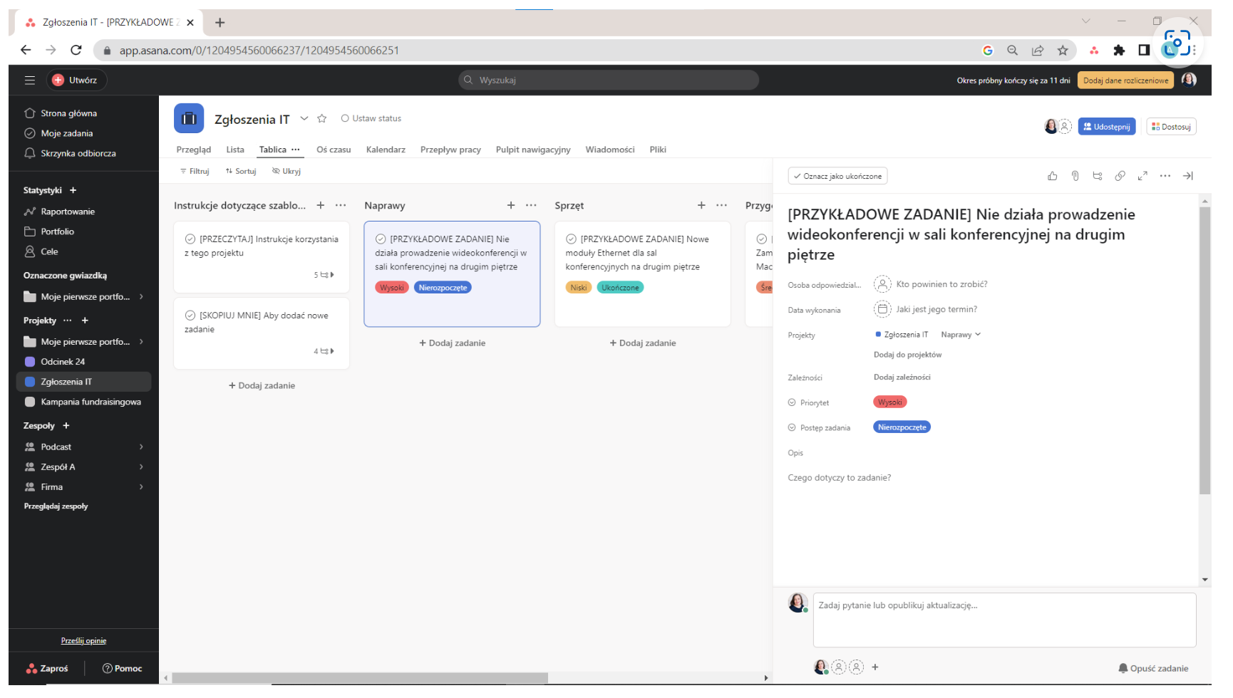
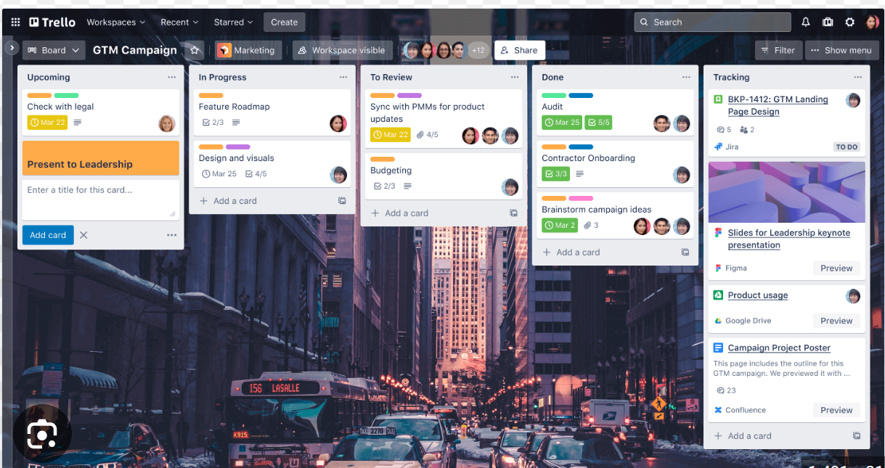
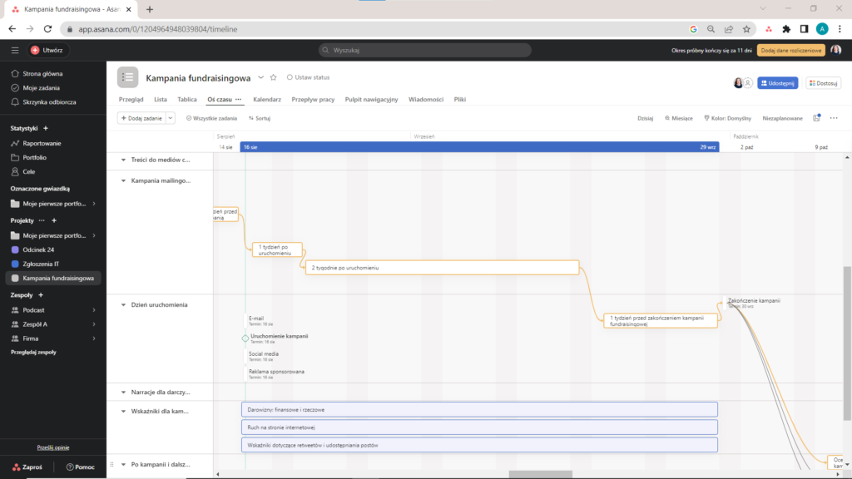
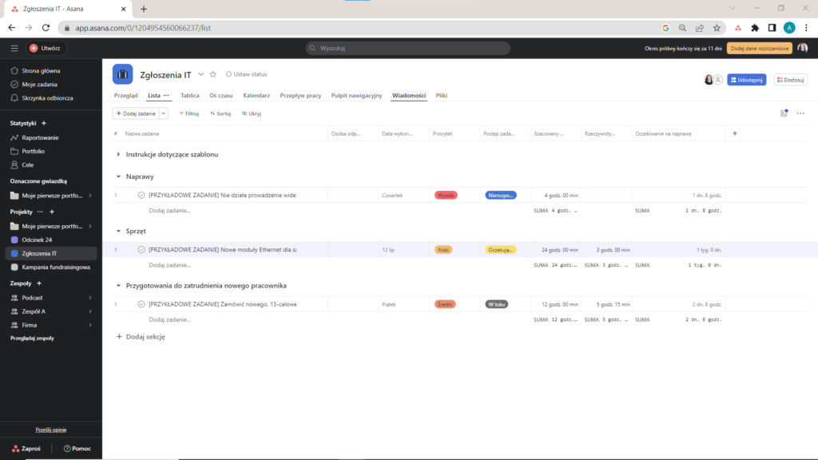
Wykład 5: Zarządzanie w zespołach hybrydowych
-Narzędzia
Platformy do zarządzania projektami (Trello, Asana, Jira):
  Funkcje: Tablice zadań, harmonogramy, komentarze, przypomnienia, śledzenie postępów.
  Zastosowanie: Pomagają utrzymać porządek w zadaniach, monitorować postępy i ułatwiają współpracę przy projekcie.

Slide 22
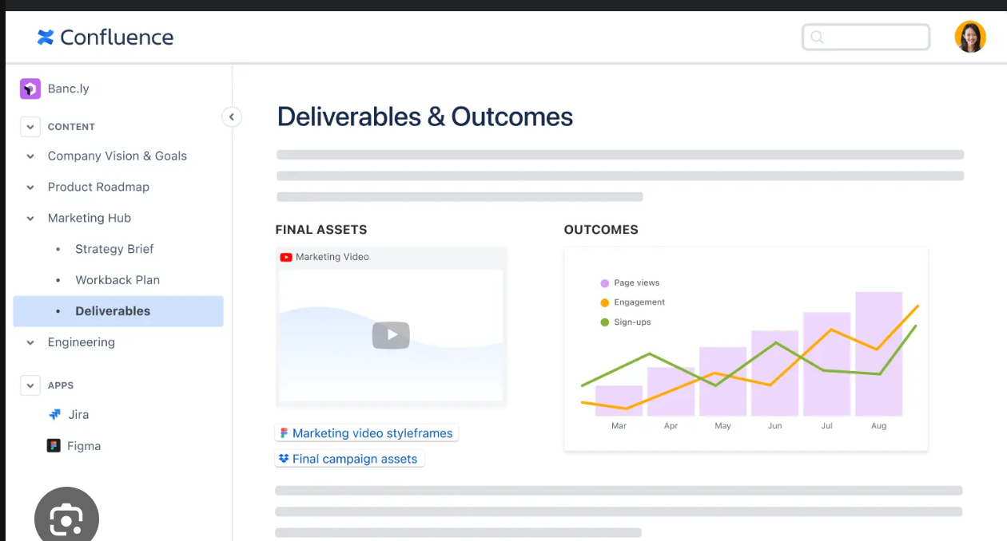
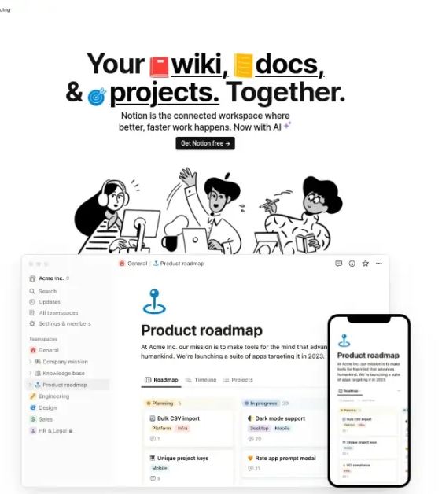
Wykład 6: Zarządzanie w zespołach hybrydowych
-Narzędzia
Narzędzia do zarządzania wiedzą (Confluence, Notion):
  Funkcje: Tworzenie i udostępnianie baz wiedzy, dokumentacji, wiki zespołowych.
  Zastosowanie: Centralizują informacje i zasoby, co ułatwia współpracę i dzielenie się wiedzą.
Planowanie sprintu - Miro
Your connected workspace for wiki, docs & projects | Notion

Slide 23

Wykład 6: Zarządzanie w zespołach hybrydowych
-Narzędzia
Narzędzia do ankiet i głosowania (Mentimeter, Slido):
  Funkcje: Tworzenie interaktywnych ankiet, quizów, głosowań.
  Zastosowanie: Umożliwiają zbieranie opinii od zespołu, co angażuje wszystkich członków i wspiera podejmowanie decyzji.
My first Word cloud - Mentimeter

Slide 24

Wykład 6: Zarządzanie w zespołach hybrydowych
-Narzędzia
Wirtualne przestrzenie do spotkań i gier zespołowych (Gather.town, Miro):
  Funkcje: Wirtualne biura, przestrzenie do burzy mózgów, gry zespołowe.
  Zastosowanie: Umożliwiają bardziej interaktywne i angażujące spotkania, wspierając budowanie relacji w zespole.
ppp | Gather

Slide 25
Wykład 6: Zarządzanie w zespołach hybrydowych
-Podsumowanie
Zarządzanie w zespołach hybrydowych
Kluczowe jest regularne utrzymywanie kontaktu, dbanie o otwartą komunikację oraz wykorzystywanie narzędzi, które ułatwiają współpracę i integrację zespołu.

Slide 26
Wykład 6: Zarządzanie w zespołach hybrydowych
dziękuję

